Slide 1













第21回 Codeyで対戦ゲームをしよう
だい
かい
コーディ
たいせん

Slide 2
目次
もくじ
プログラミングの準備
本日のミッション！
ステップアップ！
じゅんび
ほんじつ

Slide 3

プログラミングの準備
じゅんび

Slide 4
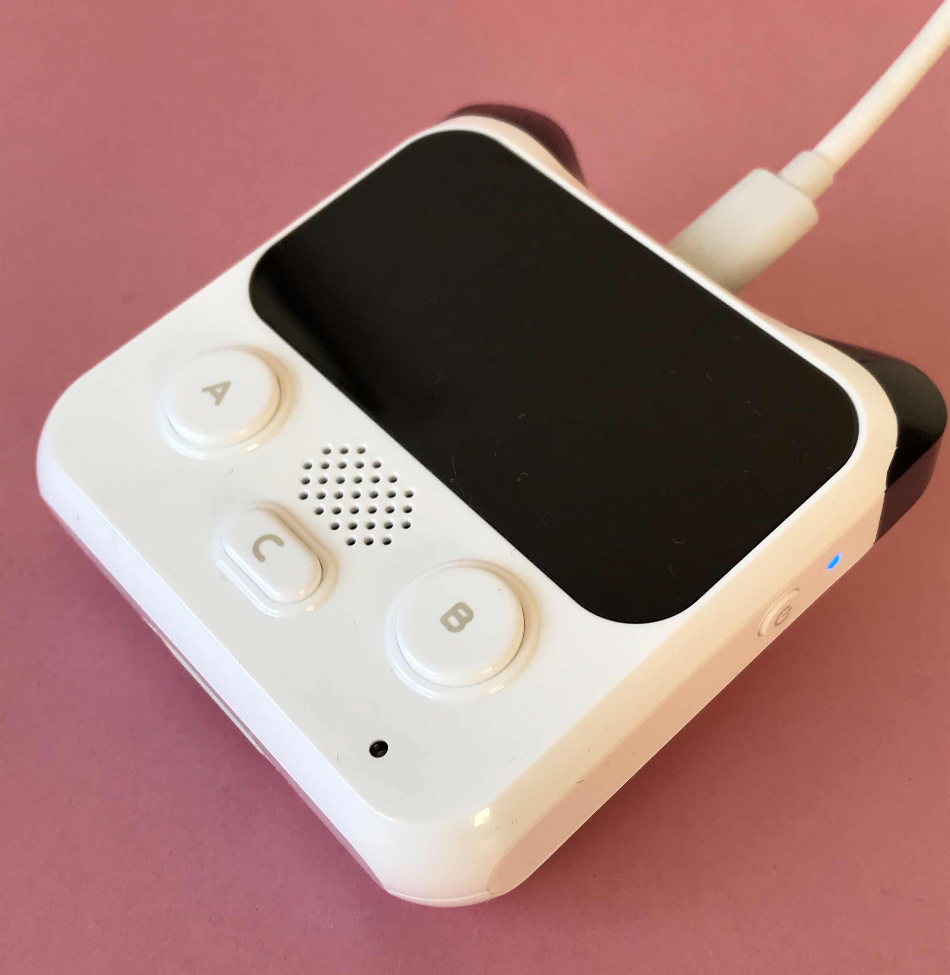

パソコンとつなげよう
USBケーブルでパソコンとつなげよう!
ユーエスビー
電源スイッチ
でんげん
ボタンを押して電源を入れよう。青いランプが点灯するよ。
お
でんげん
い
あお
てんとう
※今回、Codeyを2台つかいます。Rockeyは使いません。
こんかい
コーディ
だい
ロッキー
つか

Slide 5



mBlockを起動しよう
エムブロック
きどう
パソコンのデスクトップにある
「mBlock」のアイコンをダブルクリックしよう！
エムブロック
mBlock
mBlockが起動します。
エムブロック
きどう

Slide 6
本日のミッション！
ほんじつ
かだい
課題をクリアしよう！

Slide 7
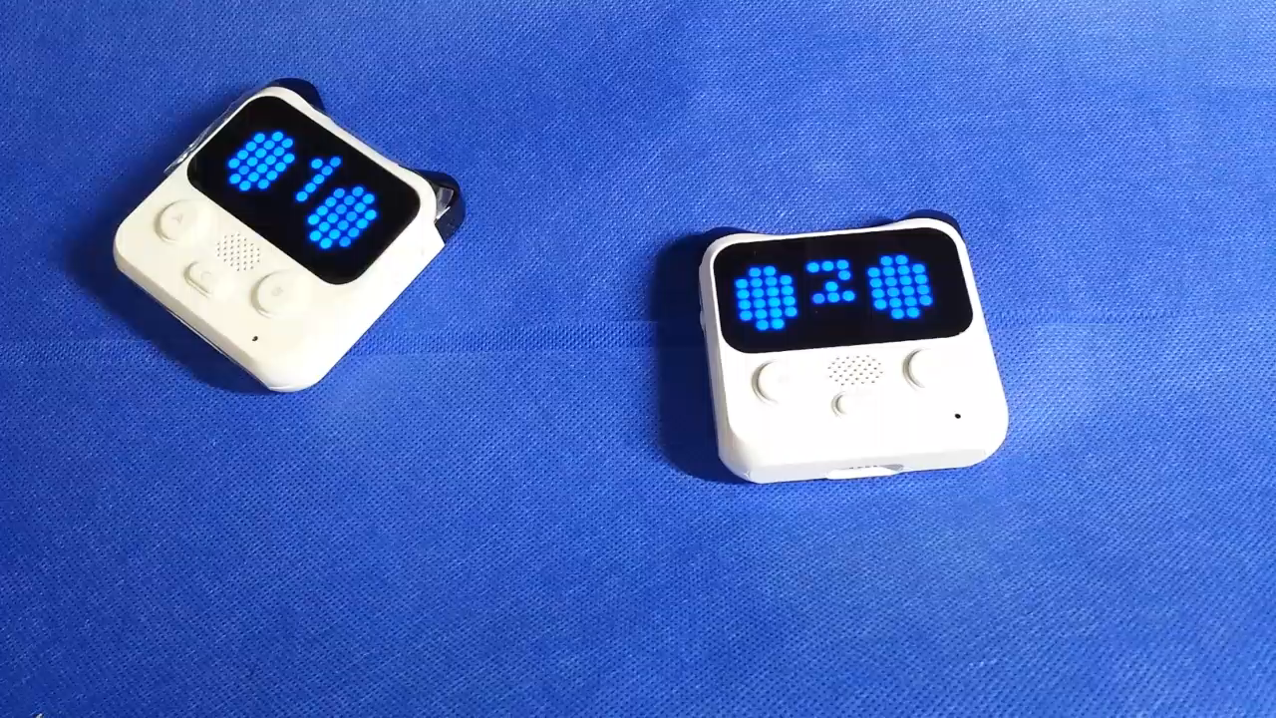
ミッション：Codeyを2台使ってメッセージを送受信しよう
コーディ
だい つか
そうじゅしん
Codeyはメッセージを赤外線で送信する。
もう一方のCodeyはメッセージを受信したら表情を変える。
コーディ
せきがいせん
そうしん
コーディ
じゅしん
ひょうじょう
か

Slide 8
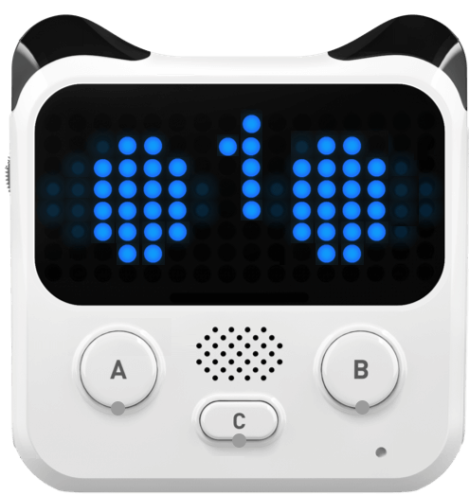
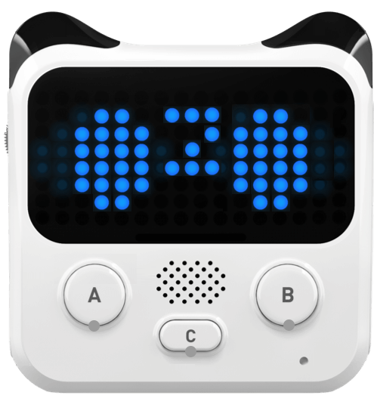
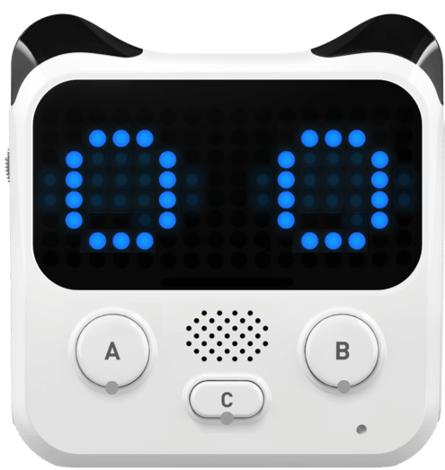
ミッション：Codeyを2台使ってメッセージを送受信しよう
コーディ
だい つか
そうじゅしん
Codey1は「RED」（赤）の
メッセージを送ります。
Codey1
コーディ
あか
Codey2
おく
Codey2は「BLUE」（青）の
メッセージを送ります。
コーディ
あお
おく
相手のメッセージを受信したら
表情が変わります。
あいて
じゅしん
ひょうじょう
か

Slide 9

ミッション：Codeyを2台使ってメッセージを送受信しよう
コーディ
だい つか
そうじゅしん
「デバイス」タブからCodeyを選択しよう！
コーディ
せんたく
タブ
Codey
（クリックすると枠が青くなり、
選択された状態となります。）
コーディ
わく
あお
せんたく
じょうたい

Slide 10


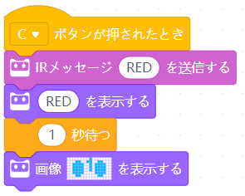





【Codey 1】のプログラム
コーディ
Cボタンを押したときにメッセージを送信しよう！
お
そうしん
「イベント」から を選び、
Cボタンに変更する。
えら
へんこう
「赤外線」から を選び、
「RED」に変更する。
せきがいせん
えら
へんこう
「見た目」から を選び、「RED」に変更する。
み
め
えら
へんこう
Codeyのセンサーから赤外線でメッセージを送信するよ！
コーディ
せきがいせん
そうしん

Slide 11




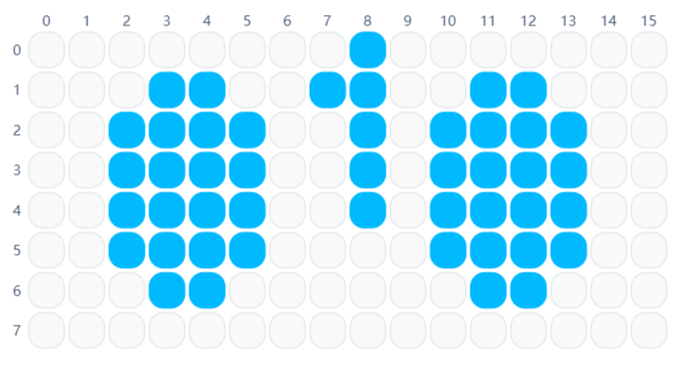
【Codey 1】のプログラム
コーディ
「制御」から を選ぶ。
せいぎょ
えら
「見た目」から を選び、
画像を編集して にする。
み
め
えら
がぞう
へんしゅう

Slide 12
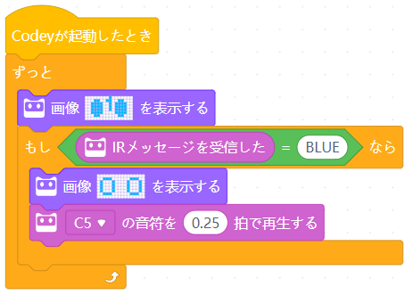


【Codey 1】のプログラム
コーディ
Codeyが起動している間は、いつでもメッセージを受信できるようにしよう！
受信したら表情を変えるようにしよう！
コーディ
きどう
あいだ
じゅしん
じゅしん
ひょうじょう
か
「イベント」から を選ぶ。
えら
「制御」から を選ぶ。
せいぎょ
えら
「見た目」から を選び、
画像を編集して にする。
み
め
えら
がぞう
へんしゅう

Slide 13





【Codey 1】のプログラム
コーディ
「制御」から を選ぶ。
せいぎょ
えら
「演算」から を選ぶ。
えんざん
えら
「赤外線」から を選び、
にして に入れる。
せきがいせん
えら
い

Slide 14


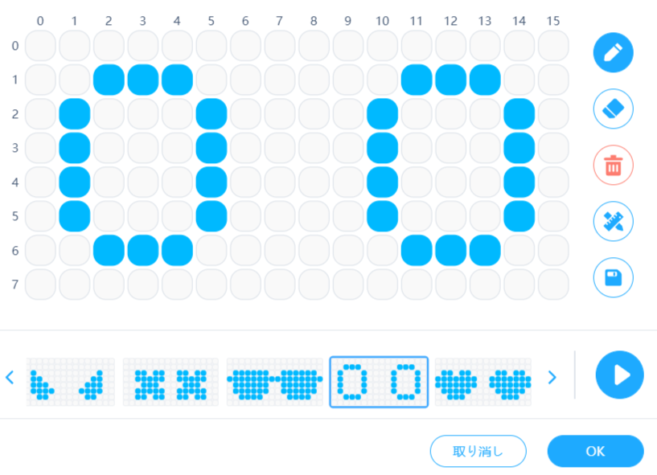


【Codey 1】のプログラム
コーディ
「見た目」から を選ぶ。
下の画像から を選び、
にする。
み
め
えら
した
がぞう
えら
「音」から を選び、「C5」に変更する。
おと
えら
へんこう

Slide 15

【Codey 1】のプログラム
コーディ
プログラムをパソコンに保存しよう！
ほぞん
ファイル → 「コンピュータに保存」を選択する
ほぞん
せんたく
保存する

Slide 16

【Codey 1】のプログラム
コーディ
ファイル名を「（自分の名前）21コーディメッセージ1」にして
「保存」ボタンを押す
めい
じぶん
なまえ
ほぞん
お
(じぶんのなまえ)21コーディメッセージ1

Slide 17

【Codey 1】のプログラム
コーディ
プログラムをCodeyにアップロードしよう！
コーディ
Codeyの電源ランプが青になっていることを確かめる。
コーディ
でんげん
あお
たし

Slide 18
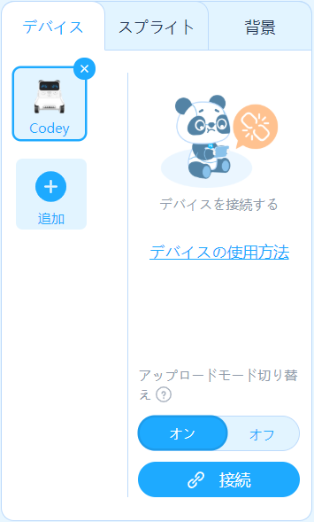
【Codey 1】のプログラム
コーディ
接続ボタンを押す。
せつぞく
お

Slide 19

【Codey 1】のプログラム
コーディ
ダイアログの接続ボタンを押す。
せつぞく
お
保存する

Slide 20
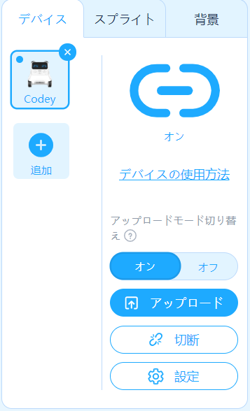
【Codey 1】のプログラム
コーディ
アップロードボタンを押す。
お
Codeyにプログラムが
書き込まれるよ。
コーディ
か
こ
保存する

Slide 21

ミッション：Codeyを2台使ってメッセージを送受信しよう
コーディ
だい つか
そうじゅしん
次はCodey 2のプログラムを作るよ！
つぎ
コーディ
つく
Codey1
Codey2
Codey 1とどこが違うか
考えてみよう！
コーディ
ちが
かんが

Slide 22
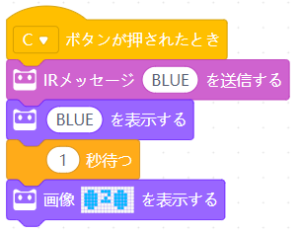
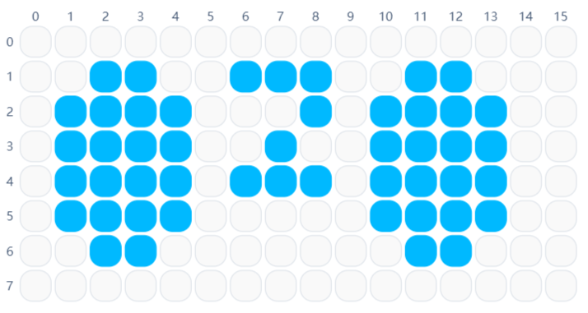

【Codey 2】のプログラム
コーディ
Cボタンを押したときにメッセージを送信しよう！
お
そうしん
【Codey 1】と違うところ
ちが
「赤外線」から を選び、
「BLUE」に変更する。
せきがいせん
えら
へんこう
「見た目」から を選び、
「BLUE」に変更する。
み
め
えら
へんこう
「見た目」から を選び、
画像を編集して にする。
み
め
えら
がぞう
へんしゅう

Slide 23
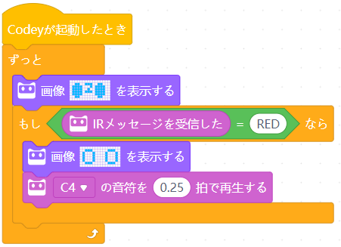

【Codey 2】のプログラム
コーディ
Codeyが起動している間は、いつでもメッセージを受信できるようにしよう！
受信したら表情を変えるようにしよう！
コーディ
きどう
あいだ
じゅしん
じゅしん
ひょうじょう
か
【Codey 1】と違うところ
ちが
「見た目」から を選び、
画像を編集して にする。
み
め
えら
がぞう
へんしゅう
にして
に入れる。
い
「音」から を選ぶ。
おと
えら

Slide 24
【Codey 2】のプログラム
コーディ
プログラムをパソコンに保存しよう！
ほぞん
ファイル → 「コンピュータに保存」を選択する
ほぞん
せんたく
保存する

Slide 25
【Codey 2】のプログラム
コーディ
ファイル名を「（自分の名前）21コーディメッセージ2」にして
「保存」ボタンを押す
めい
じぶん
なまえ
ほぞん
お
(じぶんのなまえ)21コーディメッセージ2

Slide 26

ミッション：Codeyを2台使ってメッセージを送受信しよう
コーディ
だい つか
そうじゅしん
プログラムを動かそう！
うご
プログラムをアップロードしよう！
CodeyのUSBケーブルを抜き、アップロードしたプログラムが動くか確かめよう！
コーディ
ユーエスビー
ぬ
うご
たし
命令通りに動いたかな？
めいれいどお
うご

Slide 27
ステップアップ！
どうが
み
かんが
動画を見てプログラムを考えよう！

Slide 28
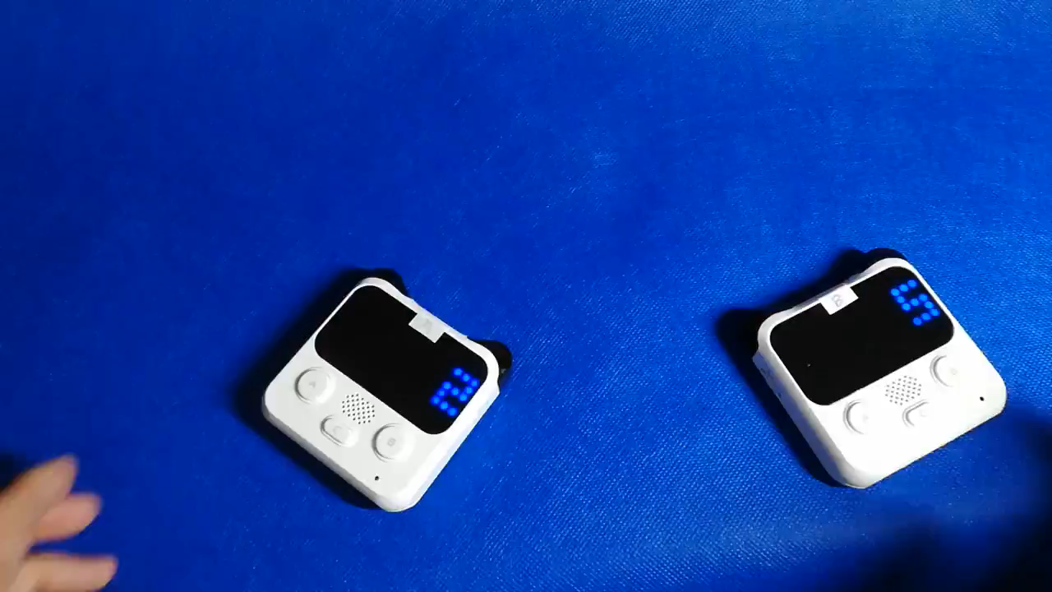
考えてみよう！
かんが
自分の攻撃が相手に届いたとき、相手のエネルギーが減るようにしよう！
エネルギーが０になったらゲームオーバーを表示しよう！
じぶん
こうげき
とど
あいて
へ
ひょうじ

Slide 29


【準備】：値を代入する変数を用意する
じゅんび
あたい
だいにゅう
へんすう
ようい
「変数」から「変数を作る」を選び、
「エネルギー」 という名前の変数を作る。
へんすう
へんすう
つく
えら
なまえ
へんすう
つく
Codeyが持つエネルギー（ヒットポイント）を
代入するための変数です。
コーディ
も
だいにゅう
へんすう
最初はエネルギーの値を10にしよう。
攻撃を受けたときはエネルギーは1ずつ減っていき、
0になったらゲームオーバーとなるルールでプログラムを作ろう！
さいしょ
あたい
こうげき
う
へ
つく

Slide 30
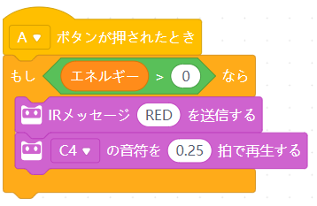


考えてみよう！ 【Codey 1のプログラム】
かんが
コーディ
Aボタンを押したときにメッセージを送信しよう！
お
そうしん
「イベント」から を選ぶ。
えら
「制御」から を選ぶ。
せいぎょ
えら
「演算」から を選ぶ。
えんざん
えら
「変数」から を選び、 にして に入れる。
へんすう
えら
い
自分のエネルギーがある間だけ攻撃できるようにするよ。
じぶん
あいだ
こうげき

Slide 31
考えてみよう！ 【Codey 1のプログラム】
かんが
コーディ
「赤外線」から を選び、
「RED」に変更する。
せきがいせん
えら
へんこう
「音」から を選ぶ。
おと
えら

Slide 32
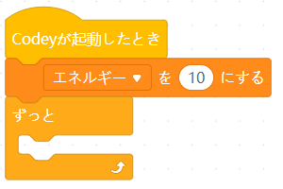

考えてみよう！ 【Codey 1のプログラム】
かんが
コーディ
Codeyが起動している間は、いつでもメッセージを受信できるようにしよう！
受信したら表情を変え、エネルギーが減るようにしよう！
コーディ
きどう
あいだ
じゅしん
じゅしん
ひょうじょう
か
へ
「イベント」から を選ぶ。
えら
「変数」から を選び、
「10」に変更する。
へんすう
えら
へんこう
「制御」から を選ぶ。
せいぎょ
えら

Slide 33
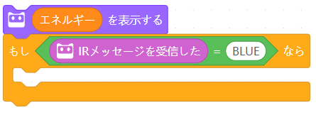
考えてみよう！ 【Codey 1のプログラム】
かんが
コーディ
「見た目」から を選び、
「変数」から を選んで入れる。
み
め
えら
へんすう
えら
い
「制御」から を選ぶ。
せいぎょ
えら
「赤外線」から を選び、
にして に入れる。
せきがいせん
えら
い
作成したブロックを、先に作った に入れる。
さくせい
さき
つく
い

Slide 34
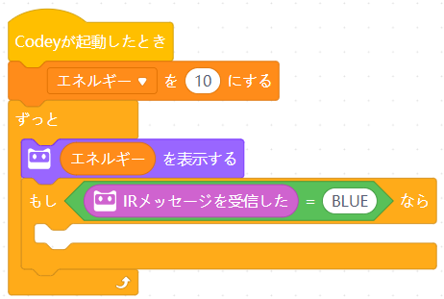
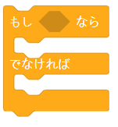
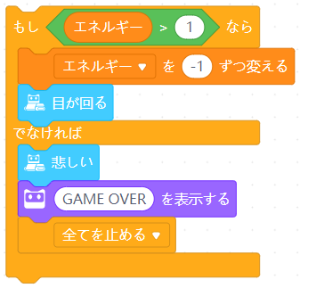

考えてみよう！ 【Codey 1のプログラム】
かんが
コーディ
「制御」から を選ぶ。
せいぎょ
えら
「演算」から を選ぶ。
えんざん
えら
「変数」から を選び、
にして に入れる。
へんすう
えら
い

Slide 35



考えてみよう！ 【Codey 1のプログラム】
かんが
コーディ
「変数」から を選び、
「-1」に変更する。
へんすう
えら
へんこう
「感情」から を選ぶ。
かんじょう
えら
数を減らすときは、
マイナスの値を設定するよ！
かず
へ
あたい
せってい

Slide 36


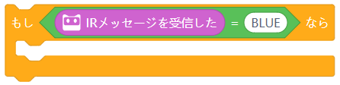
考えてみよう！ 【Codey 1のプログラム】
かんが
コーディ
「感情」から を選ぶ。
かんじょう
えら
「見た目」から を選び、
「GAME OVER」に変更する。
み
め
えら
へんこう
「制御」から を選ぶ。
せいぎょ
えら
作成したブロックを、先に作った
に入れる。
さくせい
さき
つく
い

Slide 37
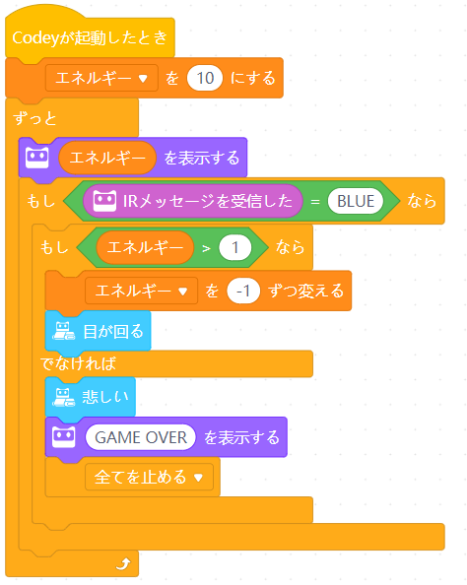
考えてみよう！ 【Codey 1のプログラム】
かんが
コーディ
プログラムを保存しよう！
（ファイル名：
「（自分の名前）ステップアップ21コーディ1」）
ほぞん
めい
じぶん
なまえ
Codey1にアップロードしよう！
コーディ

Slide 38
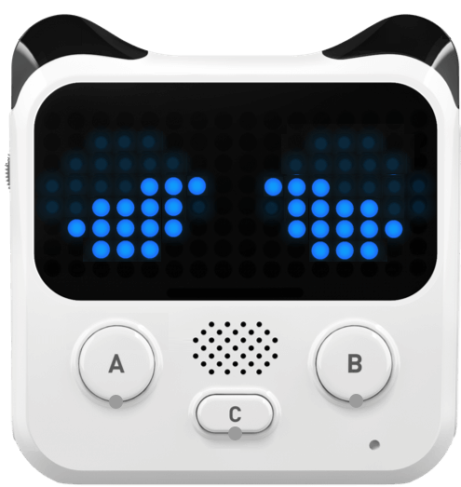
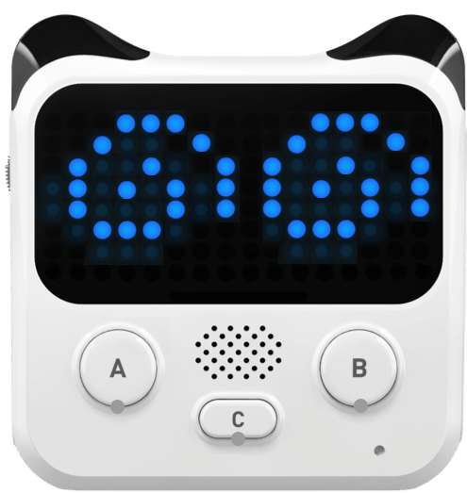
考えてみよう！
かんが
次はCodey 2のプログラムを作るよ！
つぎ
コーディ
つく
Codey1
Codey2
Codey 1とどこが違うか
考えてみよう！
コーディ
ちが
かんが

Slide 39
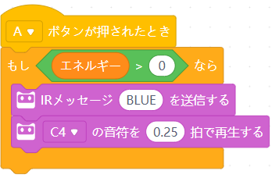

考えてみよう！ 【Codey 2のプログラム】
かんが
コーディ
Aボタンを押したときにメッセージを送信しよう！
お
そうしん
【Codey 1】と違うところ
ちが
コーディ
おく
なん
Codey2が送るメッセージは何だっけ？！
「赤外線」から を選び、
「BLUE」に変更する。
せきがいせん
えら
へんこう

Slide 40
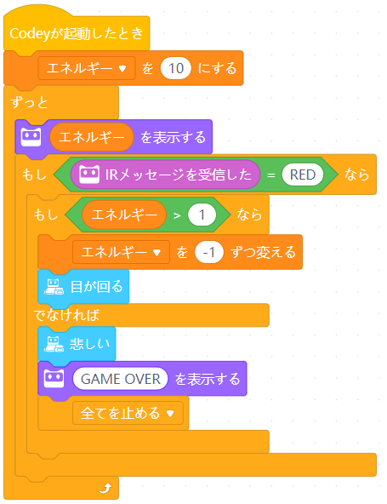
考えてみよう！ 【Codey 2のプログラム】
かんが
コーディ
Codeyが起動している間は、いつでもメッセージを受信できるようにしよう！
受信したら表情を変え、エネルギーが減るようにしよう！
コーディ
きどう
あいだ
じゅしん
じゅしん
ひょうじょう
か
へ
コーディ
【Codey 1】と違うところ
ちが
にして
に入れる。
う
と
Codey2が受け取る
メッセージは何だっけ？！
なん
い
プログラムを保存しよう！
（ファイル名：
「（自分の名前）ステップアップ21コーディ2」）
ほぞん
めい
じぶん
なまえ
Codey2にアップロードしよう！
コーディ

Slide 41

おつかれさまでした！
がんばったね！

